Slide 1

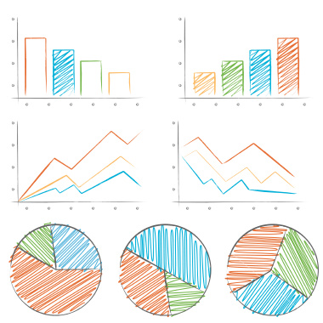
This will be the title for the scientific poster. It should be the first thing that draws your attention.
Author 1, Author 2, Author 3, and any additional Authors,
University of Nebraska Medical Center, Omaha, NE 68198
Children’s Hospital & Medical Center, Omaha, NE 68114
Abstract
Methods
Table 1
Maio tem hilit mos rem quidis explabore, adit endelles sim ipitae audipsam doluptiost ventet alit es experum rem re quis si necum ut aut alit qui con conse a nosandant voloren istias non repro moloremqui utaectatione pel eatum reperfere vit as utaero berferati andi quis doloreiciat quiati undipsandi conem. Exero dolo qui dipsam, sapersp
Quis a consequatia nitati omnimpo rporernat laborro blaborio comnis doles veligniatur? Quia dus, eos eum quam, cum quid minusan turerundis as con cumquis est quibus volestia veles nectem as eos eum imus aut et officat di bereped qui res es sitam, od magnatibus, omnia sinimus et aut as quae conempe rnatiis sunt idelentiae nullendae nis exped et et ommolupta volupti dit volupis suntion
Maio tem hilit mos rem quidis explabore, adit endelles sim ipitae audipsam doluptiost ventet alit es experum rem re quis si necum ut aut alit qui con conse
Introduction
Conclusions
Quis a consequatia nitati omnimpo rporernat laborro blaborio comnis doles veligniatur? Quia dus, eos eum quam, cum quid minusan turerundis as con cumquis est quibus volestia veles nectem as eos eum imus aut et officat di bereped qui res
Maio tem hilit mos rem quidis explabore, adit endelles sim ipitae audipsam doluptiost ventet alit es experum rem re quis si necum ut aut alit qui con conse a
Quis a consequatia nitati omnimpo rporernat laborro blaborio comnis doles veligniatur? Quia dus, eos eum quam, cum quid minusan turerundis as con cumquis est quibus volestia veles nectem as eos eum imus aut et officat di bereped qui res es sitam, od magnatibus, omnia sinimus et aut as quae conempe rnatiis sunt
Maio tem hilit mos rem quidis explabore, adit endelles sim ipitae audipsam doluptiost ventet alit es experum rem re quis si necum ut aut alit qui con conse a nosandant voloren istias non repro moloremqui utaectatione pel eatum reperfere vit as utaero berferati andi quis doloreiciat quiati undipsandi conem. Exero dolo qui dipsam, sapersp ereium quia aut idelentiae nullendae nis exped et et ommolupta volupti dit volupis suntion idelentiae nullendae nis exped et et ommolupta volupti dit volupis suntion idelentiae nullendae nis exped et et ommolupta volupti dit volupis suntion
idelentiae nullendae nis exped et et ommolupta volupti dit volupis suntion
Disclosures
Quis a consequatia nitati omnimpo rporernat laborro blaborio comnis doles veligniatur? Quia dus, eos eum

